Slide 1
BD II
a. Insertar registros con valores de otra tabla
(Insert – Select- Join)
b. Actualizar datos con valores de otra tabla
(Update)
c. Actualización en cascada
(Update – Join)
d. Borrar registros consultando otras tablas
(Delete – Join)

Slide 2
BD II
e. Borrar registros buscando coincidencia en otras tablas
(Delete – Join)
f. Borrar registros en cascada
(Delete - Join)

Slide 3

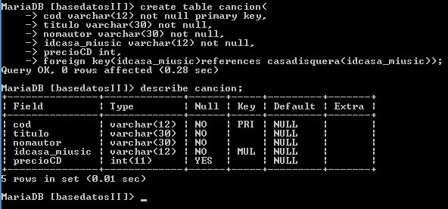
A. Insertar registros con valores de otra tabla
(Insert – Select- Join)

Slide 4
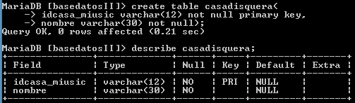
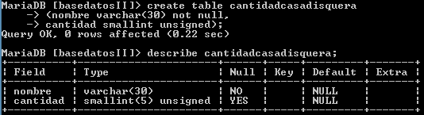
Se crea una tercera entidad para insertar los registros con los valores de una de las entidades anteriores

Slide 5
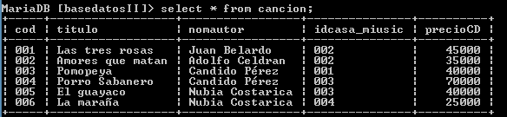
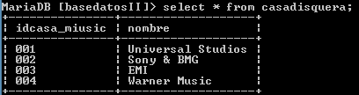
Se ingresan registros a las dos entidades fuente (canción – casadisquera)

Slide 6
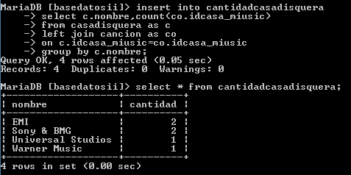
Para insertar registros en la tabla cantidadcasadisquera se puede hacer de dos formas:
Insertar los registros uno a uno
Realizando el insert – select en una misma sentencia

Slide 7
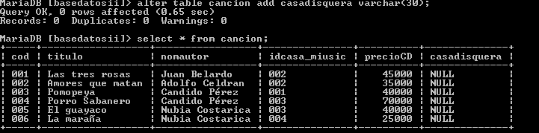
B. Actualizar datos con valores de otra tabla
(Update)
Siguiendo con el ejemplo de las entidades cancion y casadisquera.
1. Se pretende alterar la tabla cancion para que almacene el nombre de la casa disquera
y eliminar la entidad casadisquera
2. Agregar un campo llamado casadisquera en la entidad cancion.

Slide 8
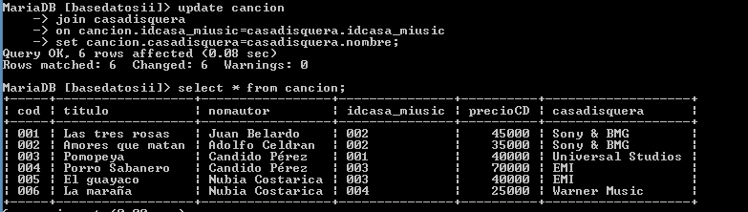
3. Actualizar los valores para este campo creado en la entidad cancion.
a. Se puede actualizar uno a uno los registros
Ejemplo: update cancion set casadisquera=‘EMI’ where idcasa_miusic=‘003’;
Nota: manualmente se elimina el campo idcasa_miusic y la entidad casadisquera.
4. Realizando la actualización con un Join

Slide 9
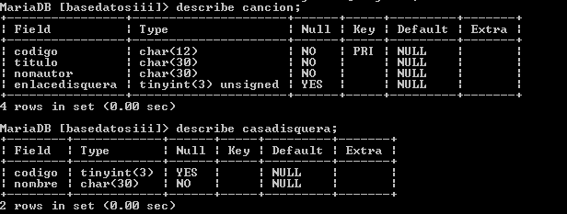
C. Actualización en cascada
(Update – Join)

Slide 10
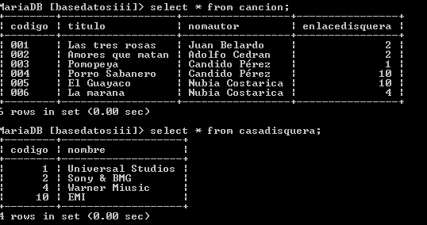

Slide 11
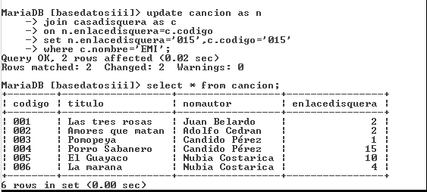
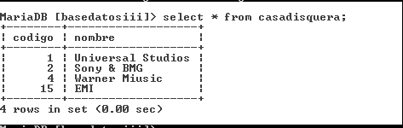

Slide 12
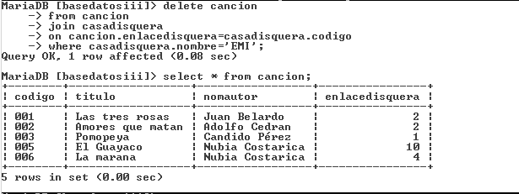
D. Borrar registros consultando otras tablas
(Delete – Join)
Se puede hacer de dos formas:
1. Borrar los registros direccionando el código
Ejemplo:
Delete from libro where código=1;
2. Realizar todo en un solo paso

Slide 13
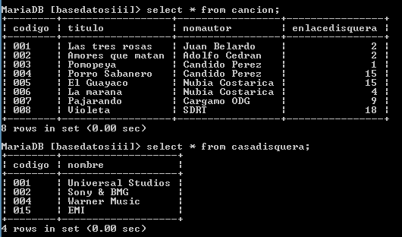
E. Borrar registros buscando coincidencia en otras tablas
(Delete – Join)
Teniendo las entidades canción y casadisquera
Busquemos eliminar todas las canciones cuyo código no exista en la tabla casadisquera
Agregando dos registros en la tabla canción

Slide 14
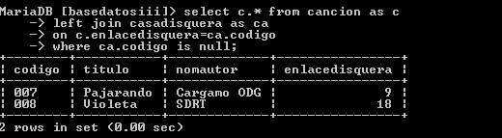
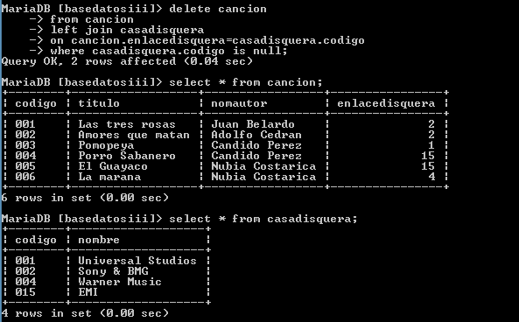
Realizamos una consulta para verificar que códigos de la tabla canción no están en casadisquera
O en el momento de realizar el left join, eliminamos los registros.

Slide 15
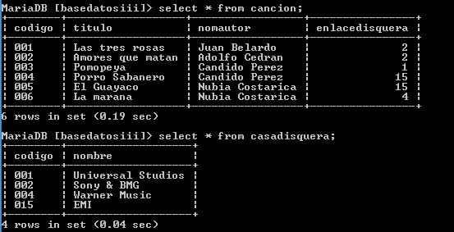
F. Borrar registros en cascada
(Delete - Join)
Siguiendo con el ejemplo de las tablas anteriores (canción – casadisquera)
Se puede borrar la información uno a uno los registros siguiendo condiciones.
Se puede borrar los registros requeridos a través de una sola consulta (cascada)

Slide 16
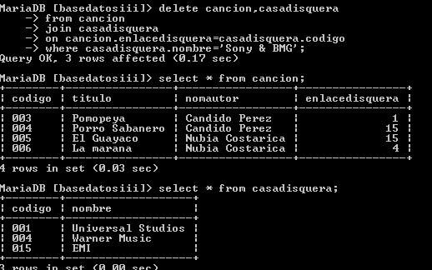

Slide 17
GRACIAS POR SU ATENCIÓN

